Slide 1


Università degli Studi di Napoli “Parthenope”
`Facolta di Scienze e Tecnologie`
Corso di Laurea in Informatica
Progetto di Programmazione 3
«Vendita Ricambi 2»
Luca Amoroso
Matr. 0124002512

Slide 2

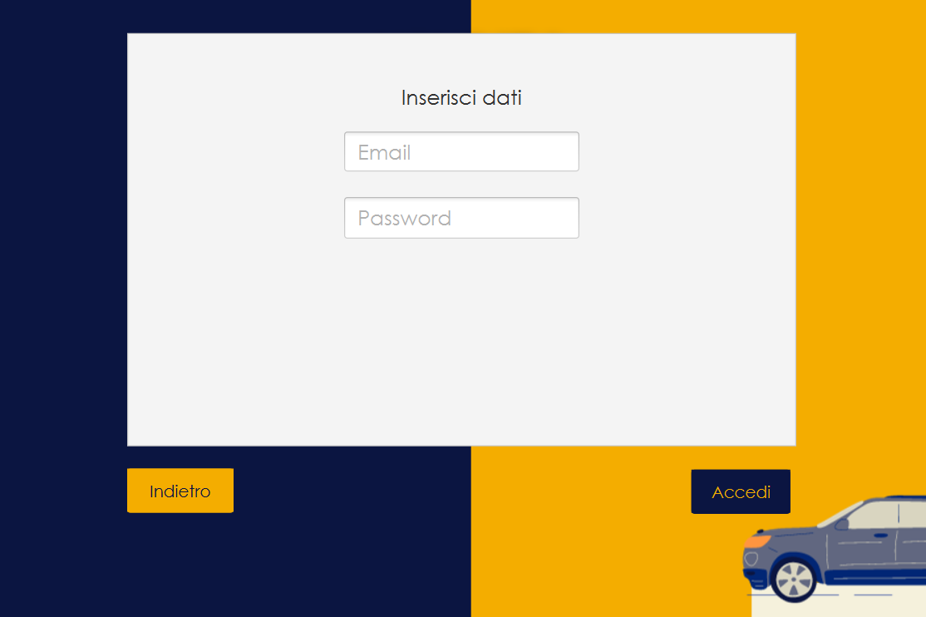

Login/Registrazione

Slide 3

Operazioni
Amministratore
AMMINISTRATORE
Inserimento Dati
Eliminazione Dati
Visualizzazione Dati
Modifica Sconto/Quantità

Slide 4

Operazioni
Cliente
CLIENTE
Acquisto Ricambi
Richiesta Preventivo
Carrello
Pagamento

Slide 5
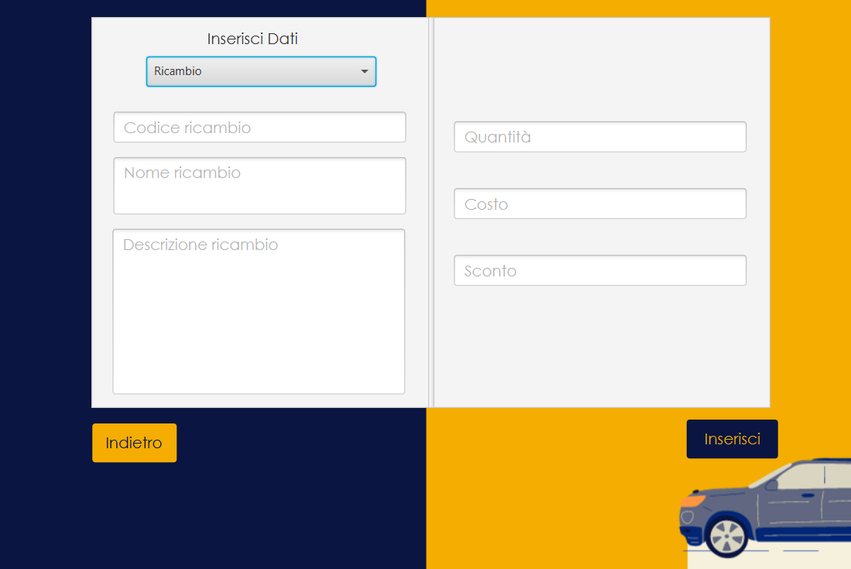
Inserimento Dati
tabelle classiche
Operazioni
Amministratore

Slide 6
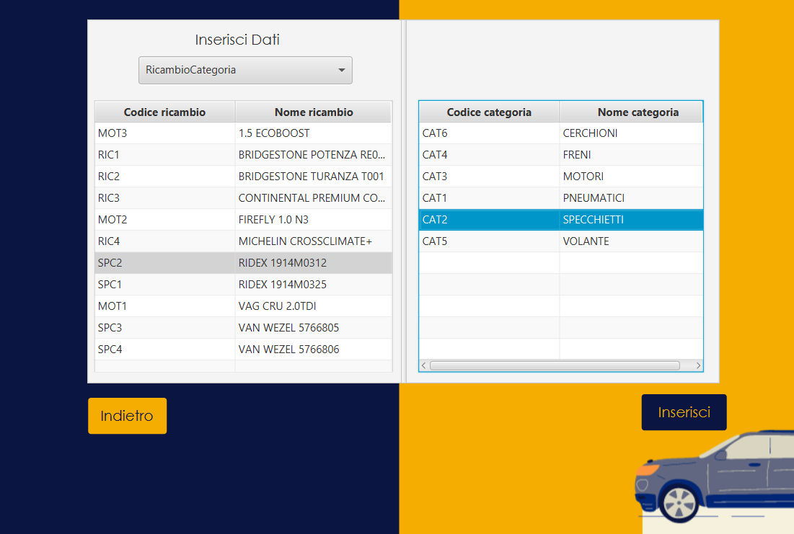
Inserimento Dati
tabelle associazione
Operazioni
Amministratore

Slide 7
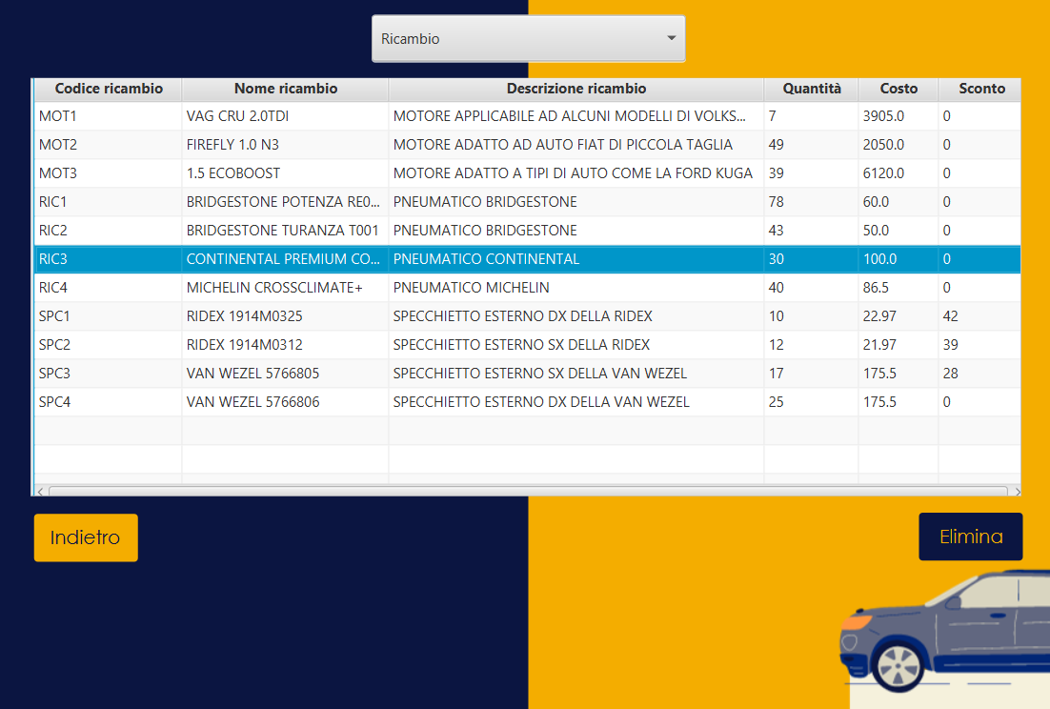
Eliminazione Dati
Operazioni
Amministratore

Slide 8
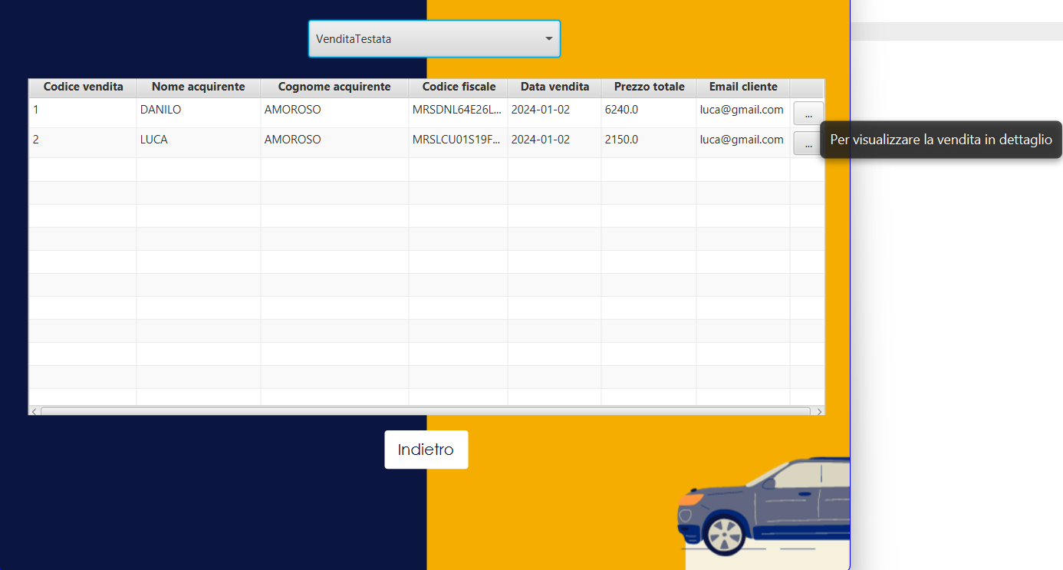
Visualizzazione Dati
Operazioni
Amministratore

Slide 9
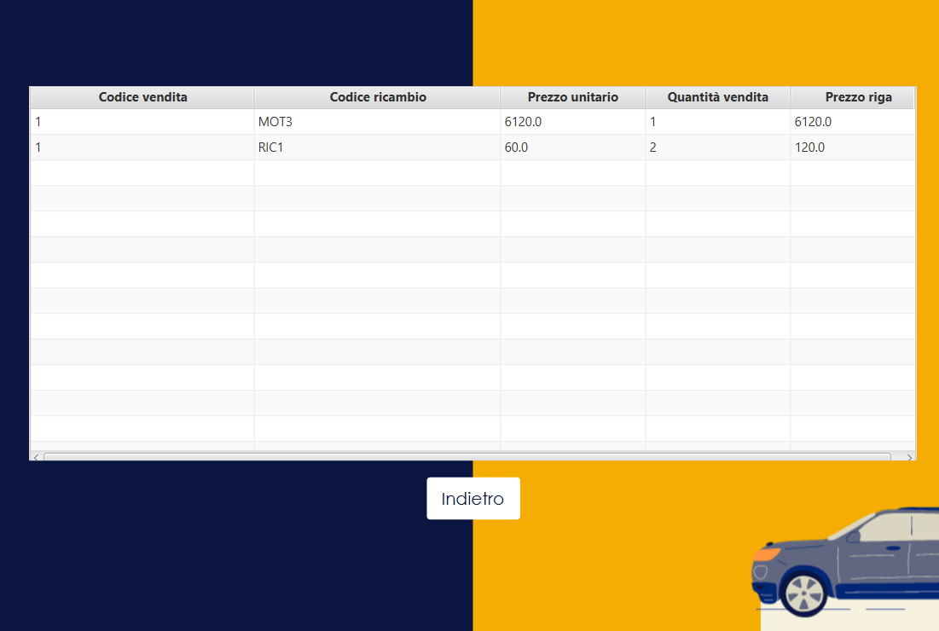
Visualizzazione Dati
Operazioni
Amministratore

Slide 10
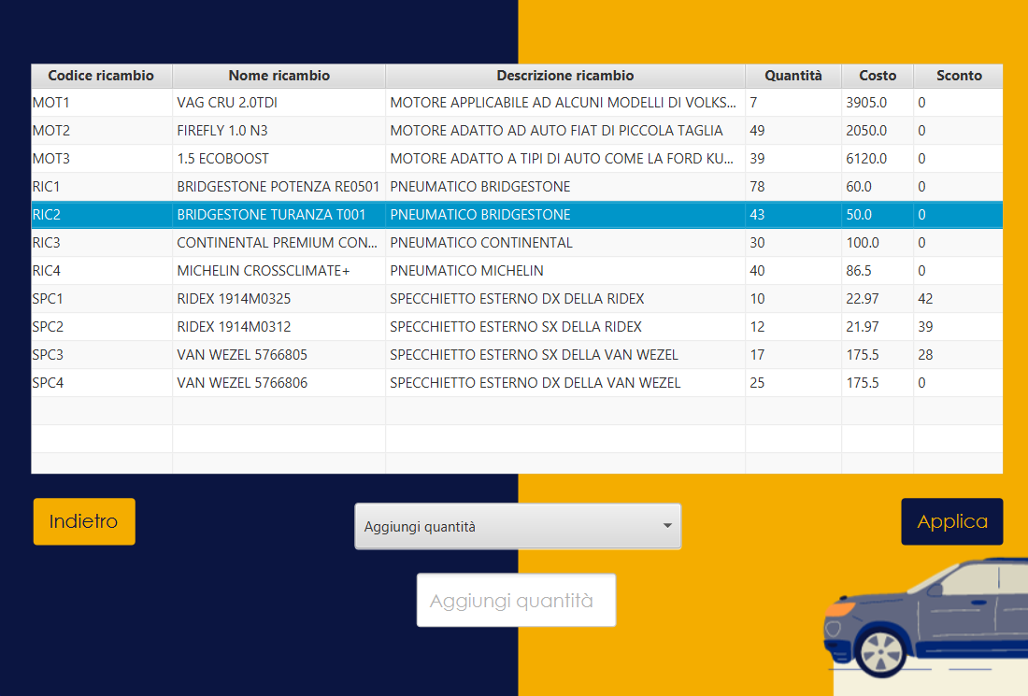
Modifica Sconto/Quantità
Operazioni
Amministratore

Slide 11
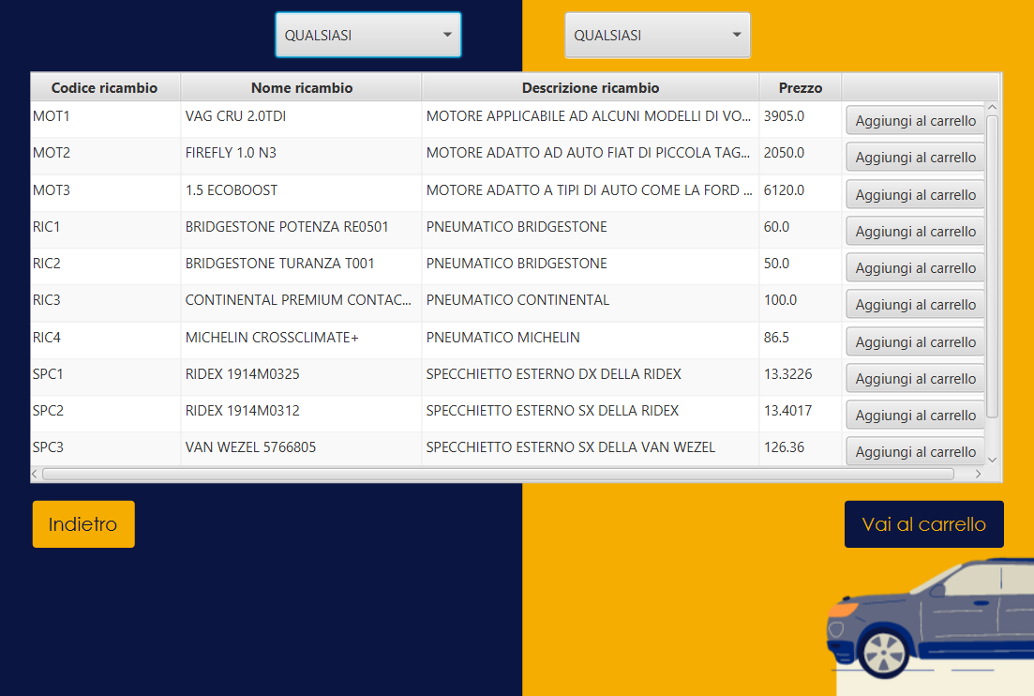
Operazioni
Cliente
Acquisto Ricambi

Slide 12
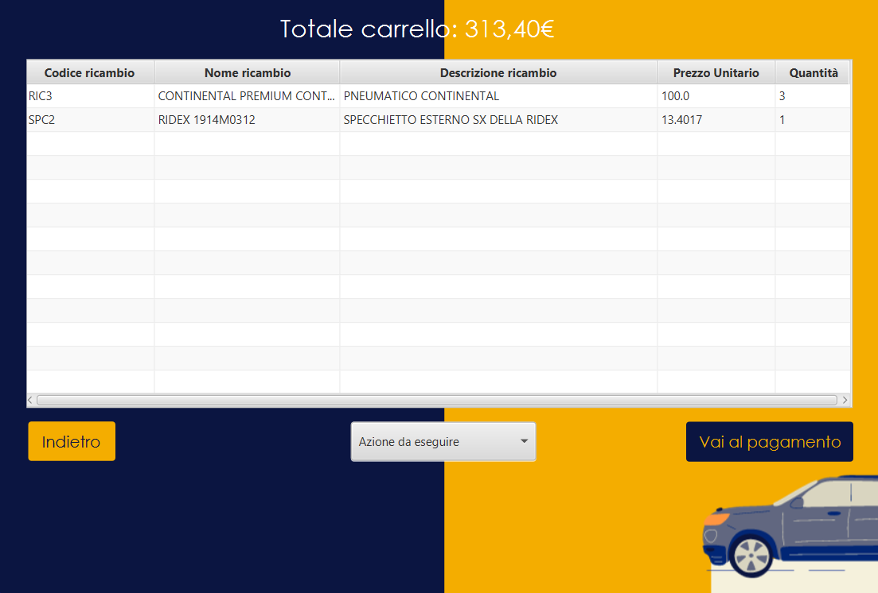
Operazioni
Cliente
Carrello

Slide 13
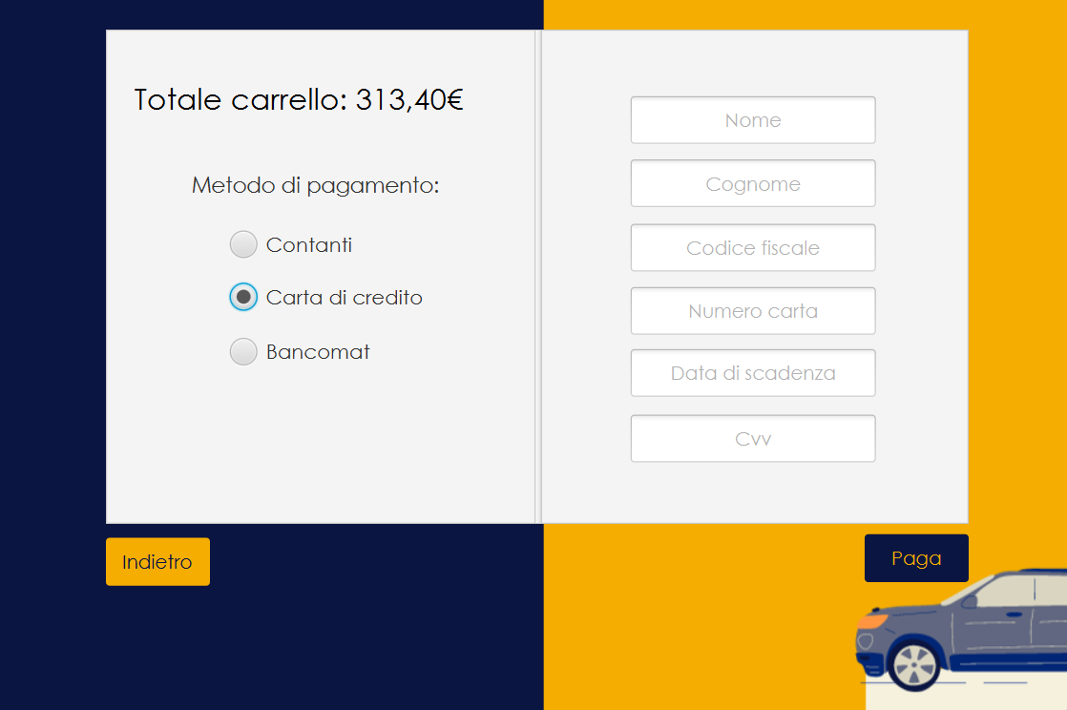
Operazioni
Cliente
Pagamento

Slide 14
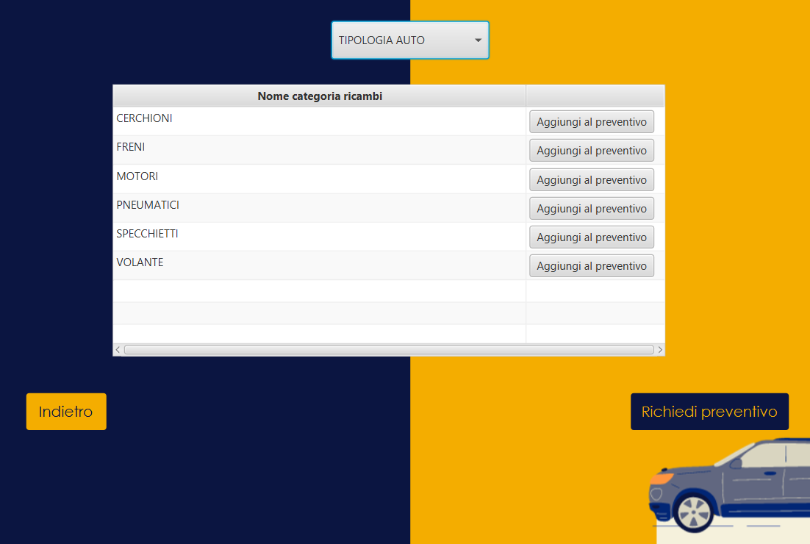
Operazioni
Cliente
Richiesta Preventivo

Slide 15
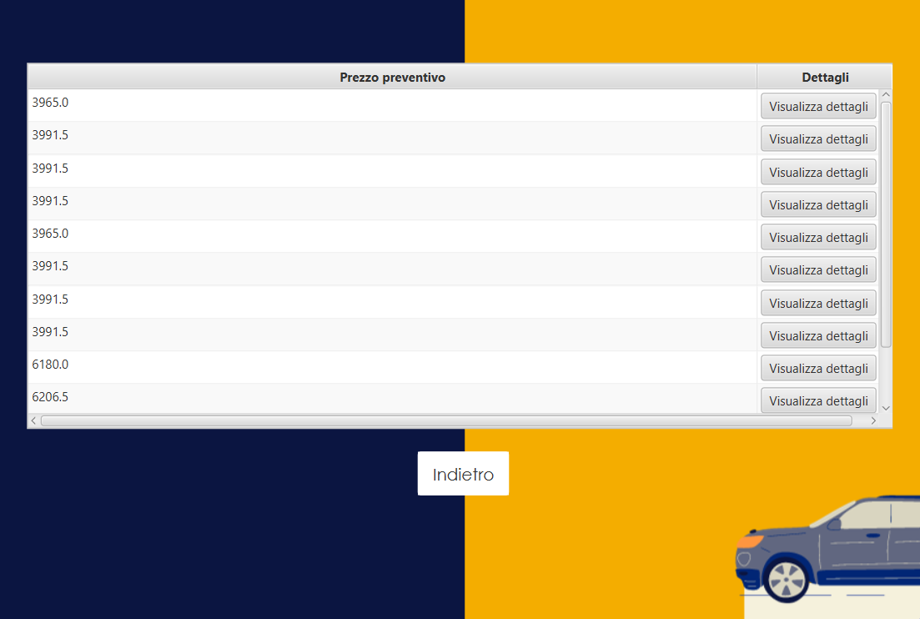
Operazioni
Cliente
Richiesta Preventivo

Slide 16
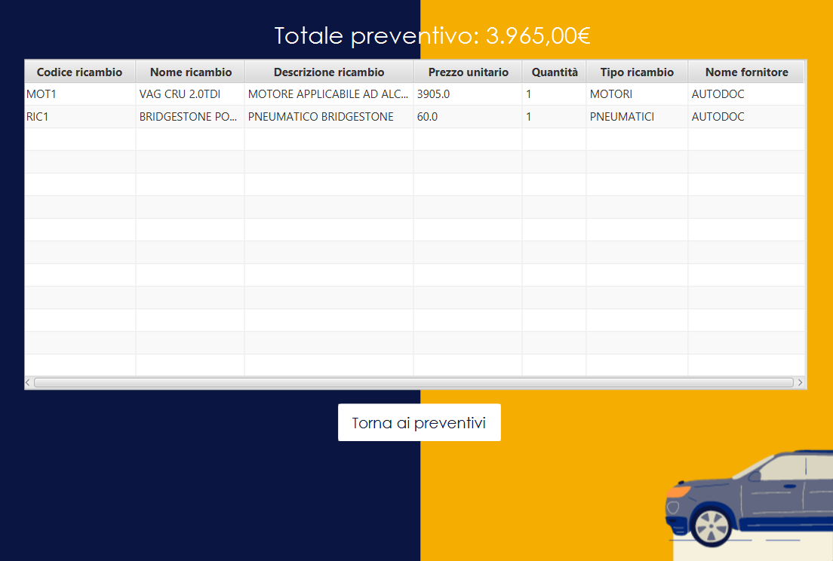
Operazioni
Cliente
Richiesta Preventivo

Slide 17
DESIGN PATTERN
Factory Method
(Pagamenti)
Strategy
(Dati tabelle)
Singleton (Connessione database e «gestione sessione»)

Slide 18
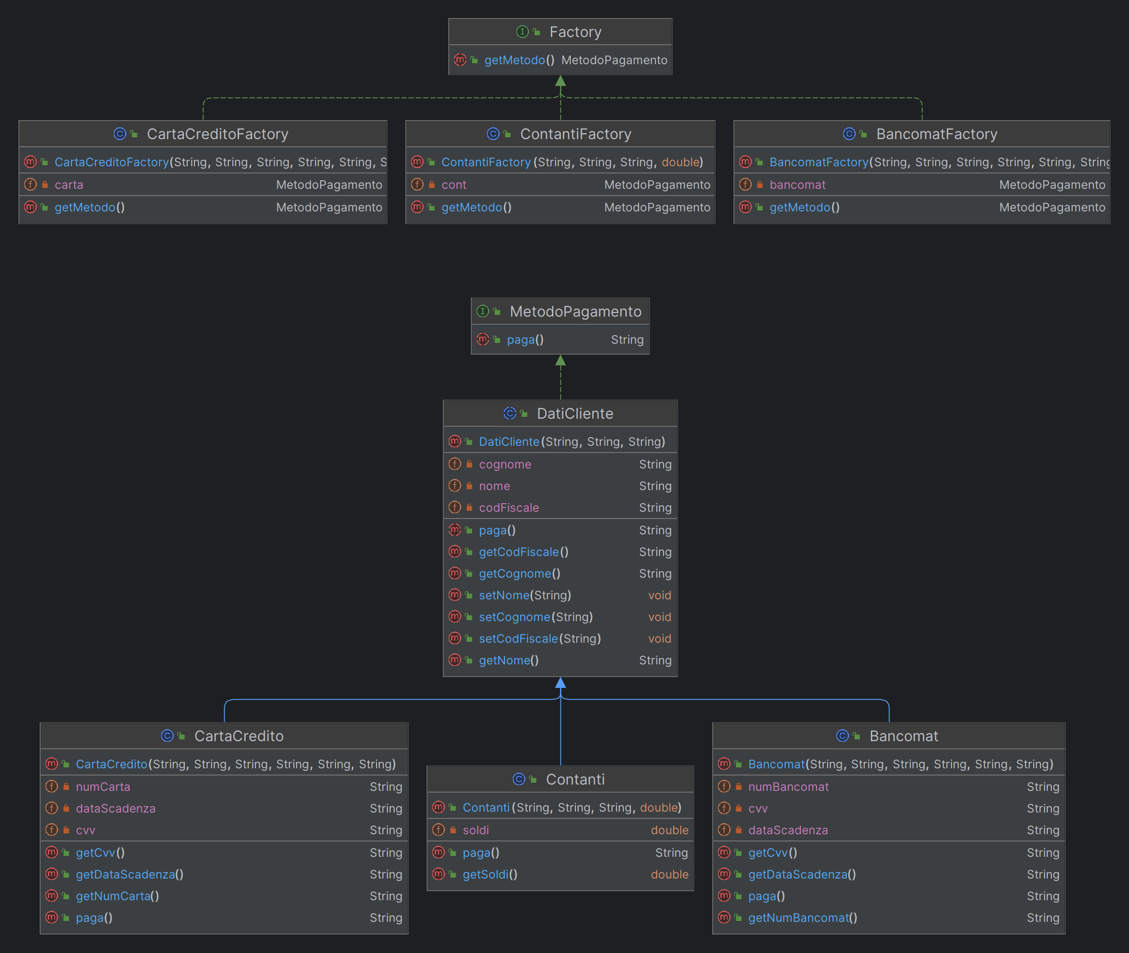
Factory Method

Slide 19
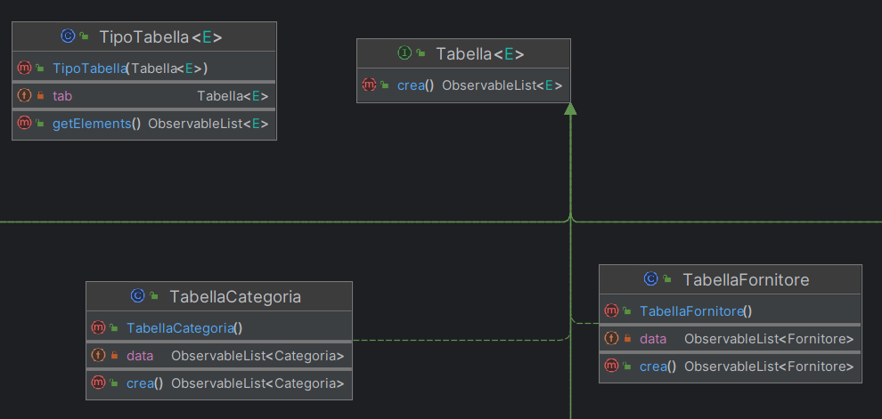
Strategy

Slide 20
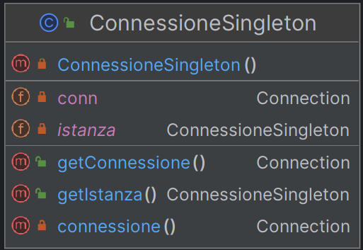
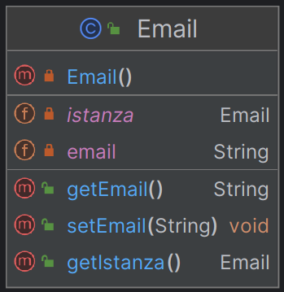
Singleton

Slide 21
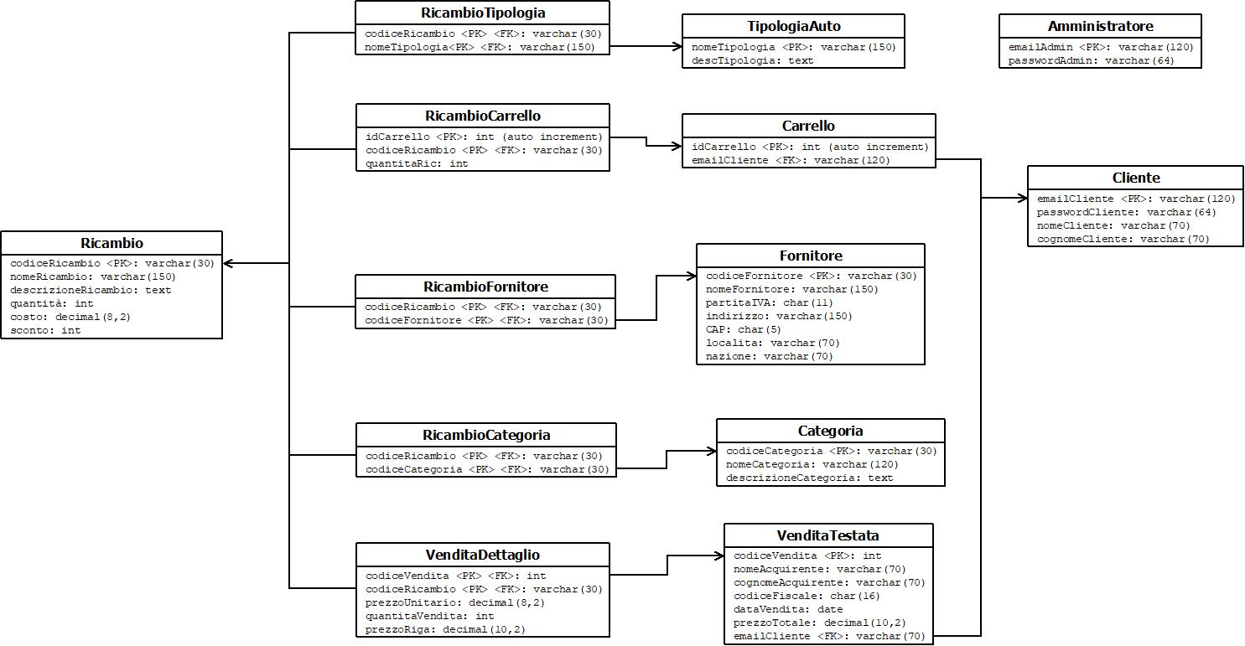
Database

Slide 22
Grazie per l’attenzione!

